Slide 1
4.5 分部积分法
integration by parts
分部积分公式
例 题
小结 思考题 作业
第4章 定积分与不定积分

Slide 2
一、分部积分公式
?
?
?
特点
被积函数是两个不同函数的乘积.
解决思路
利用两个函数乘积的求导法则.
具有连续导数.
两边求不定积分
分部积分公式

Slide 3
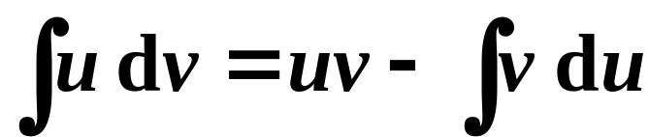
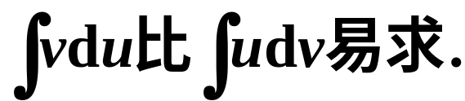
分部积分公式
恰当选取u和dv是一个关键,
选取u和dv的一般原则是:
(1)
v要易求;
(2)

Slide 4
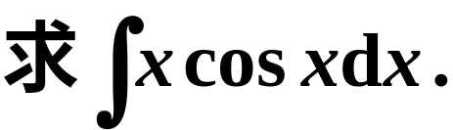


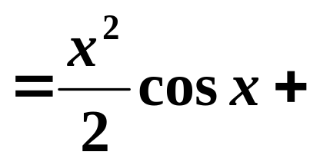
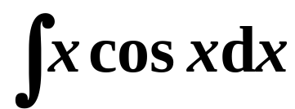





二、例 题
例
解
法一
显然,
选择不当, 积分更难进行.
法二

Slide 5
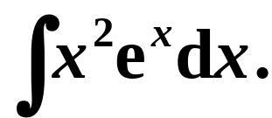
例 求
解
(再次使用分部积分法)

Slide 7






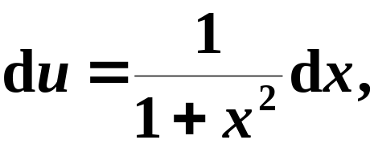
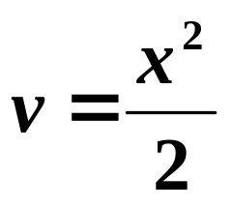
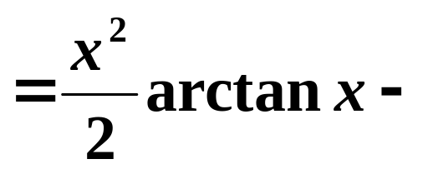
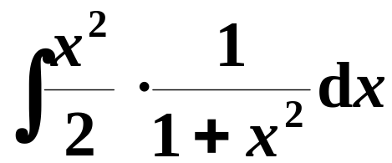
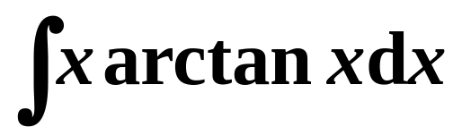
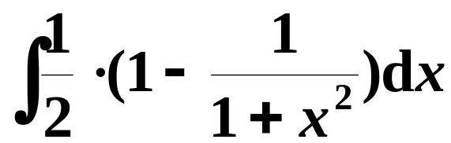
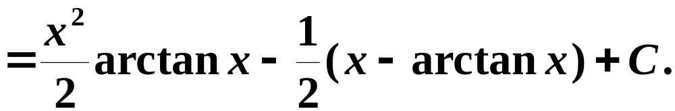
例 求
?
解

Slide 8
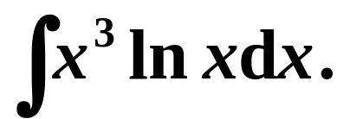


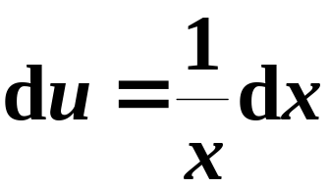
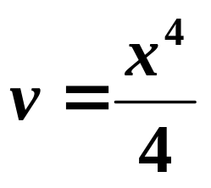
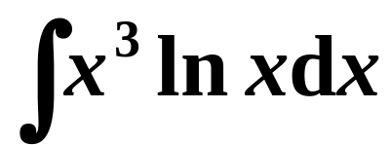
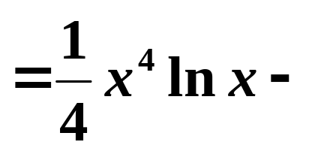
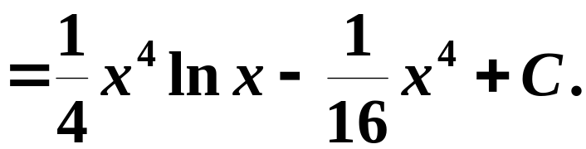
例 求
解
化简型

Slide 10

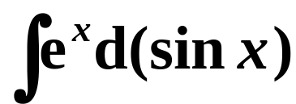
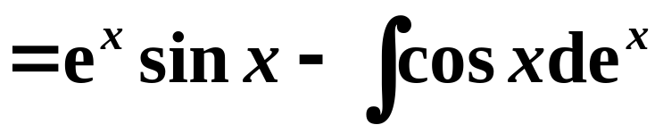

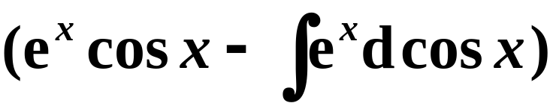
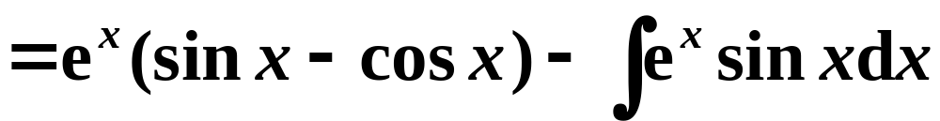
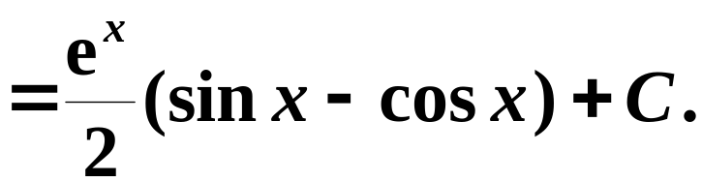
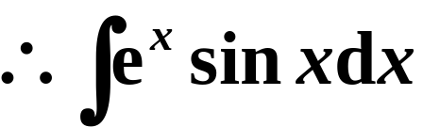
应用分部积分法时,可不明显地写出如何选取u、dv, 而直接套用公式. (对较简单的情况)
例 求
解
u
u
dv
u
u
dv
注意循环形式

Slide 11
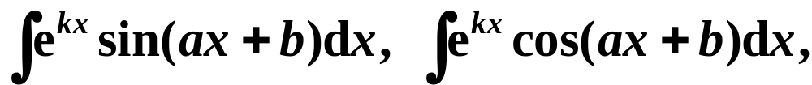



注意前后几次所选的 应为同类型函数.

Slide 12
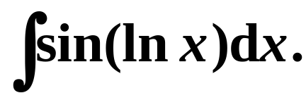
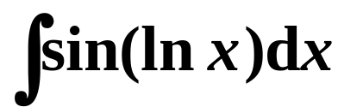
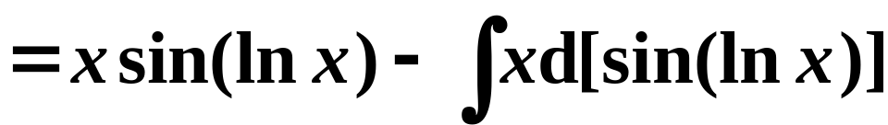
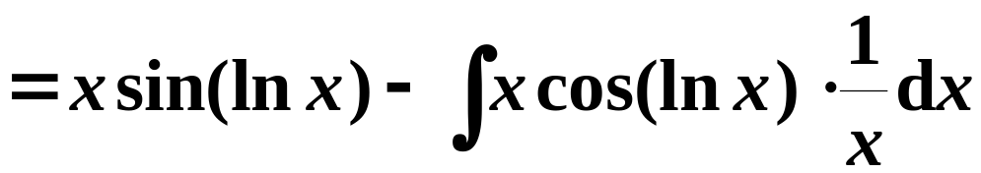
例 求
解
u
dv
循环型

Slide 13


小结
使用分部积分法的关键是正确地选取
常用的方法:
把被积函数视为两个函数的乘积, 按
“反对幂三指”的顺序,
前者为
后者为
“反对”的导数比
(因为“幂三指”好积,
它自己简单.)

Slide 14
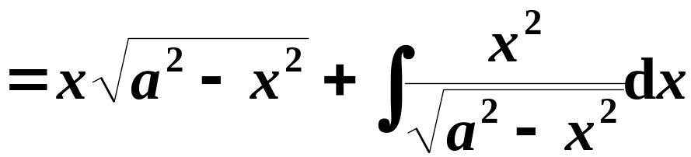
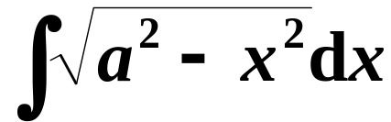
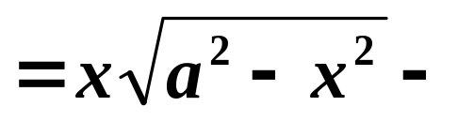
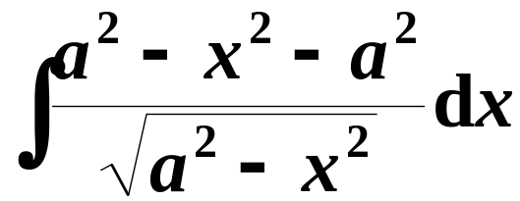
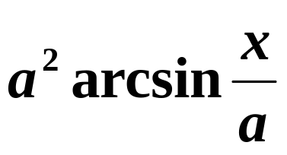
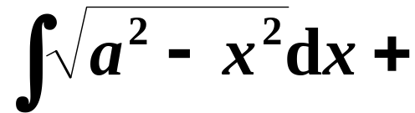
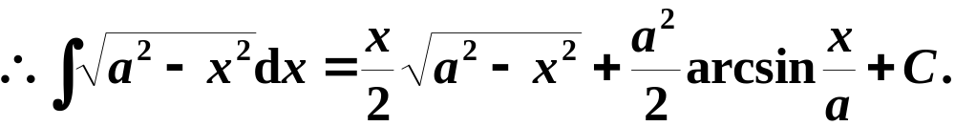
曾用换元积分做过, 现可用分部积分做!
例
u

Slide 15
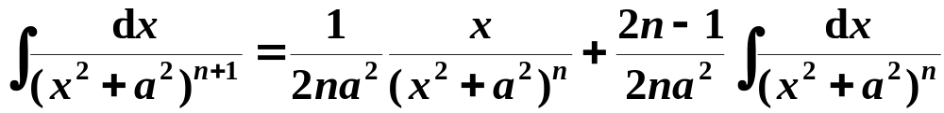

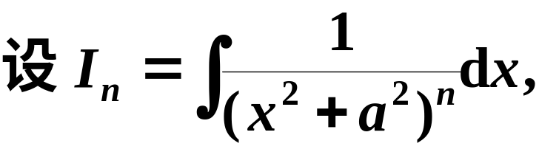
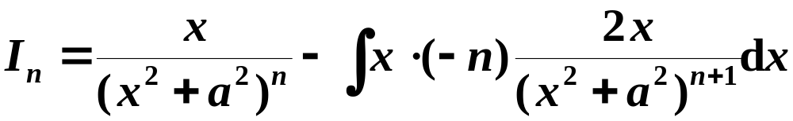
利用分部积分法可以得到一些递推公式:
例 试证递推公式
证
由分部积分法得
dv
u

Slide 16
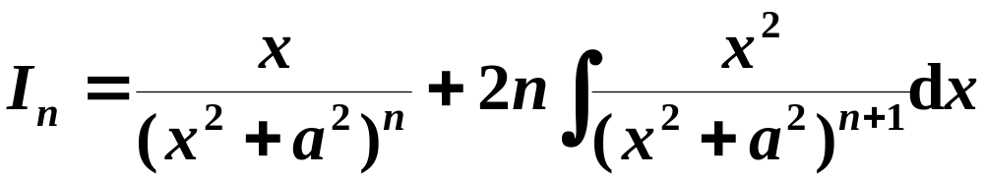
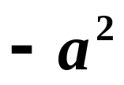
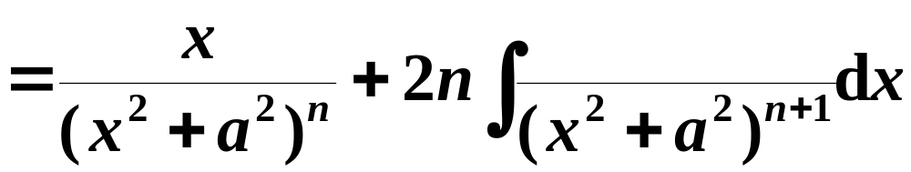
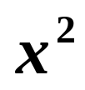
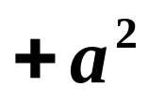
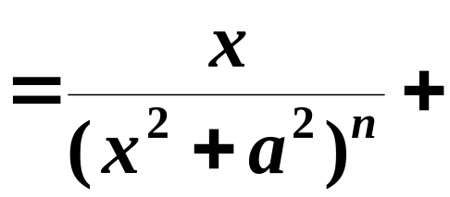
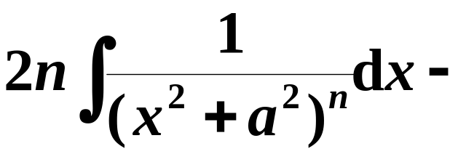
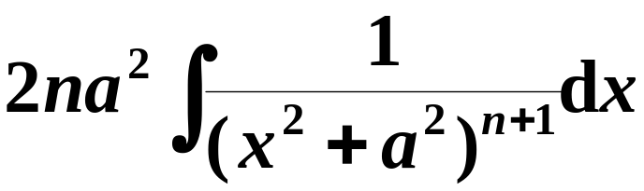
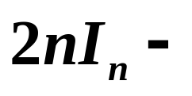
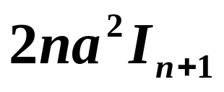
由此推出

Slide 17









递推型
利用这个递推公式及公式
就可以求出每个积分I_{n} .
如
递推型
递推公式, 虽然积分没有具体求出来, 但每用一次公式n就降低一次至两次, 连续应用.

Slide 18






对于定积分, 有类似的分部积分公式.
设u(x), v(x)在区间[a, b]上有连续的导数,
则
定积分的分部积分公式
由不定积分的分部积分法
及N--L公式.

Slide 19














例
解
原式=
?

Slide 20












考研数学(一)计算5分
例
解
原式=

Slide 21












考研数学(一)填空4分
练习
解
原式=
分部积分

Slide 22
















例
分析
被积函数中含有“积分上限的函数”,
因为
没有初等原函数,
无法直接求出f (x),
所以用分部积分法做.
选择积分上限的函数为u.
解

Slide 23








注
今后也可将原积分化为二重积分计算.

Slide 24















例 证明定积分公式
J.Wallis公式
十七世纪的英国数学家 John Wallis 给出.
n为正偶数
n为大于1的正奇数
证
设

Slide 25


















积分 关于下标的递推公式
直到下标减到0或1为止
因为

Slide 26






所以,
当n为正偶数时,
当n为大于1的正奇数时,

Slide 27
















n为正偶数
n为大于1的正奇数
例
注
上公式在计算其它积分时可以直接引用.

Slide 28











n为正偶数
例
解
用公式

Slide 29









练习
解
用定积分的分部积分公式

Slide 30

















练习
n为正偶数
周期函数在任何长为一周期的区间上的定积分都相等.
解
由于被积函数以
为周期,
是奇函数,
是偶函数,
则

Slide 31




三、小结
分部积分公式
1. 原则:
v要易求;
易求.
2. 经验:
“反对幂三指”的顺序,
前为u,
后为dv.
3. 题目类型 :
化简型;
循环型;
递推型.
定积分的分部积分公式

Slide 32











思考题1
分部积分
已知f (x)的一个原函数为
解
因为
两边同时对x求导,
得
所以

Slide 33







思考题2
解

Slide 34








考研数学(二), 填空题, 4分
练习
解
原式=
或先不定积分的分部积分再定积分.

Slide 35








考研数学三, 6分
在积分过程中常常兼用各种积分法.
练习
解
令
则有
于是

Slide 36
作业
习题4.5(132页)
1(2)(3)(4)(5)(6)(10)(18)(41)(43)(51)(52) 2(4)(5)(6)(12)
(13)(17)(18)(19)(22)

Slide 37













考研数学(一)计算11分
练习
如图, 曲线C的方程为 y = f (x), 点(3, 2)是它的
一个拐点, 直线 l₁与l₂分别是曲线C在点(0, 0)与(3, 2)
处的切线, 其交点为(2, 4). 设函数f (x)具有三阶连续
导数, 计算定积分
分部积分
解
2分
4分
6分

Slide 38





考研数学(一)计算11分
练习
如图, 曲线C的方程为 y = f (x), 点(3, 2)是它的
一个拐点, 直线 l₁与l₂分别是曲线C在点(0, 0)与(3, 2)
处的切线, 其交点为(2, 4). 设函数f (x)具有三阶连续
导数, 计算定积分
6分
8分
11分

